Slide 1
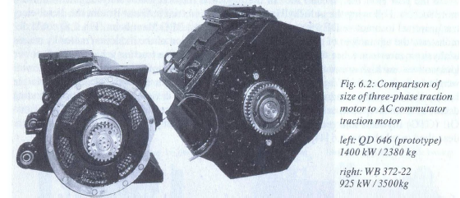
Lokomotive sa asinhronim vučnim motorima

Slide 2
Električna lokomotiva BoBo 120DB

Slide 4
Primeri asinhrone vuče

Slide 5
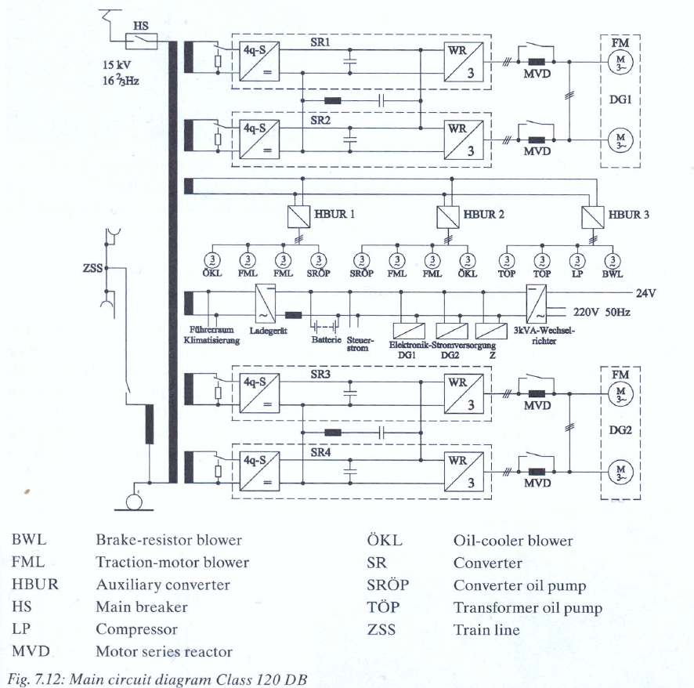

Slide 6
